Slide 1

GIÁO ÁN
Lĩnh Vực Phát triển ngôn ngữ
Môn :Làm quen văn học
Đề tài: Truyện Đôi Bạn Tốt
Lứa Tuổi: Nhà trẻ
Thời gian:15-17 phút
Giáo viên: Nguyễn Thị Phương Dung

Slide 2

TRUYỆN
ĐÔI BẠN TỐT

Slide 3
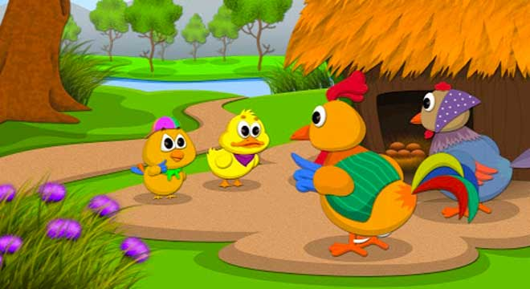

Slide 4
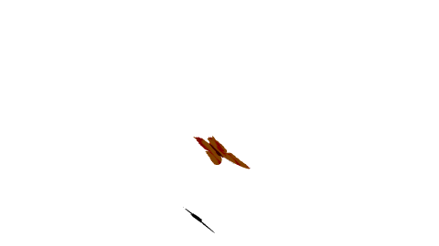
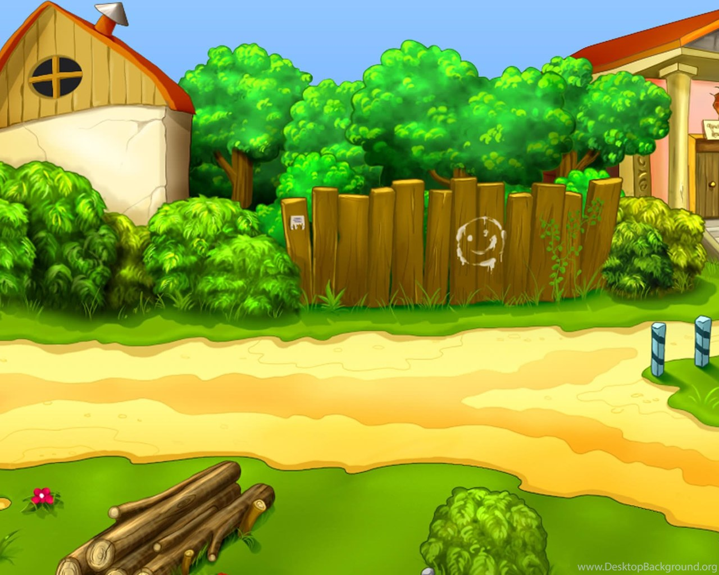
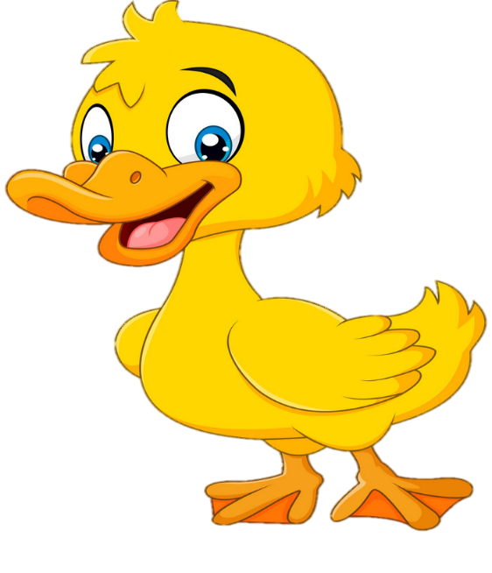


Slide 5


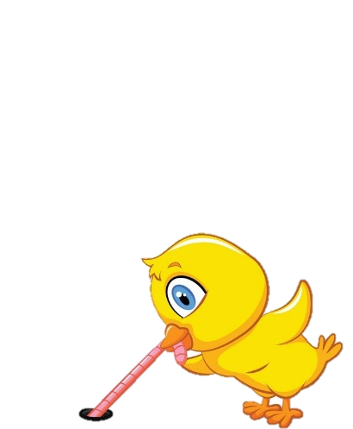



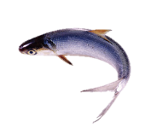
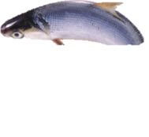

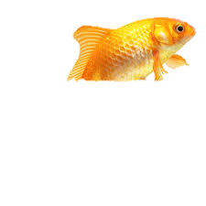


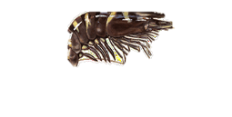
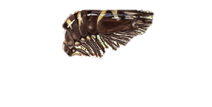

Slide 6



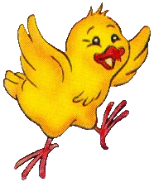


Slide 7
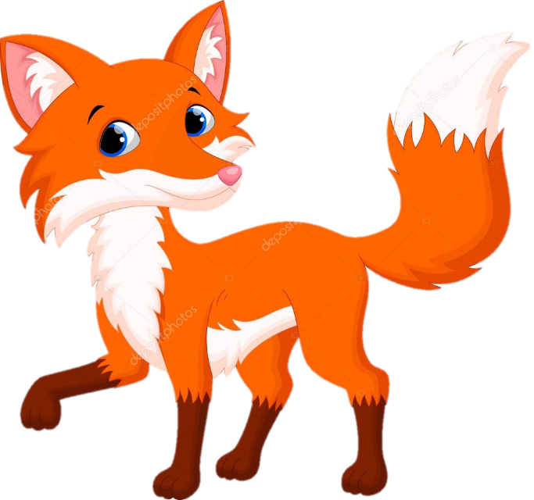



Slide 8
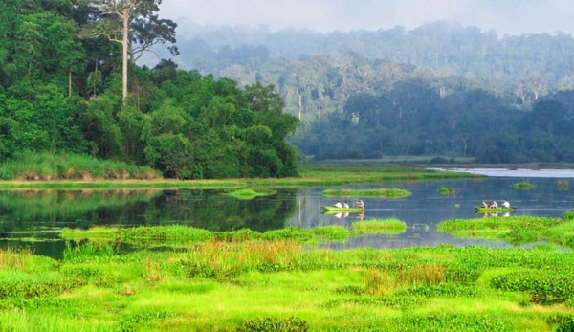
ĐÀM THOẠI TRÍCH DẪN
Các con vừa nghe cô kể câu chuyện gì?

Slide 9


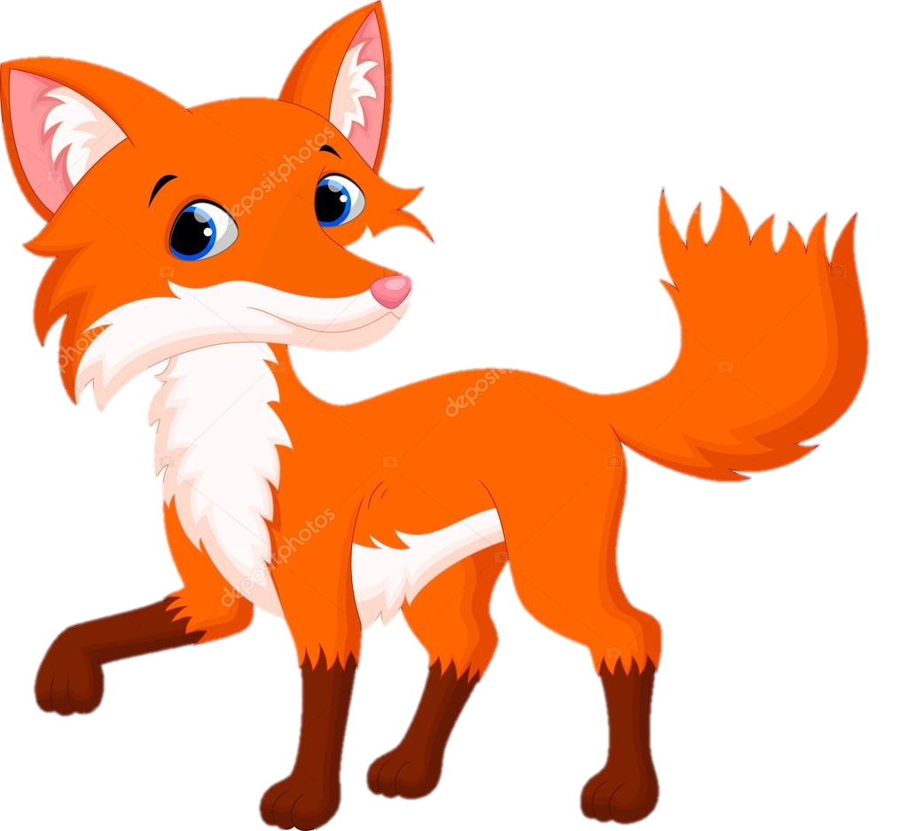

TRONG TRUYỆN CÓ NHỮNG NHÂN VẬT NÀO?

Slide 10
Vịt mẹ đã dẫn vịt con đi đâu ?
Bác gà mái đã gọi ai ra chơi với vịt?

Slide 11
Gà con đã rủ vịt con đi đâu?

Slide 12
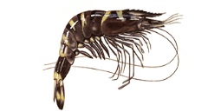
Vịt con có đào được giun không nhỉ?Bạn vịt đã đi đâu kiếm thức ăn?

Slide 13
Ai đã dình dập để bắt gà con?

Slide 14
Vịt có cứu gà con không?

Slide 15
Từ đó gà con như thế nào?

Slide 16
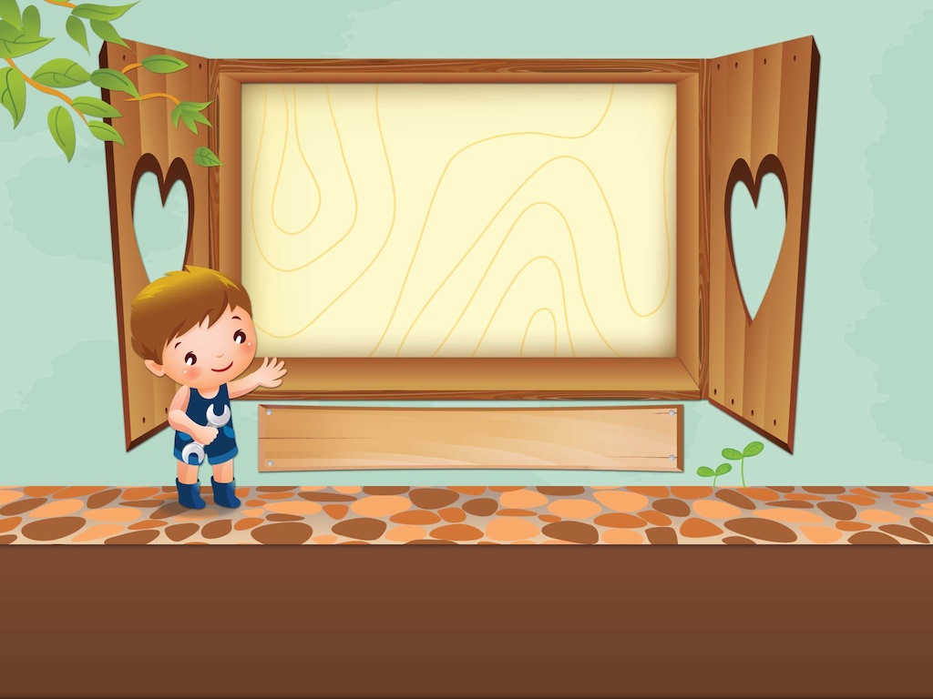
ĐÓN XEM VỞ KỊCH RỐI
ĐÔI BẠN TỐT

Slide 17

TIẾT HỌC LỚP NHÀ TRẺ D1
ĐẾN ĐÂY LÀ KẾT THÚC
CHÚC CÁC CON
LUÔN CHĂM NGOAN HỌC GIỎI

